Slide 1
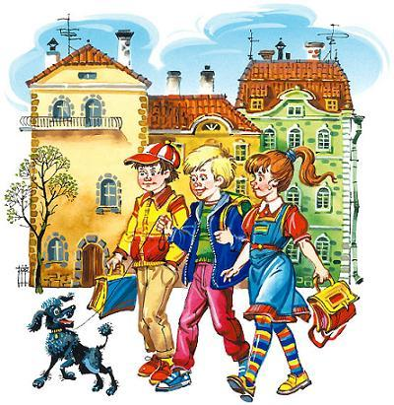

Мы по улице идём.

Slide 2
БУДЕМ
НАЗЫВАТЬ ТРАНСПОРТ
РАССКАЗЫВАТЬ О СВЕТОФОРЕ
УЧИТЬСЯ ПРАВИЛЬНО ХОДИТЬ ПО УЛИЦЕ
НАХОДИТЬ МЕСТО ДЛЯ ИГР

Slide 3
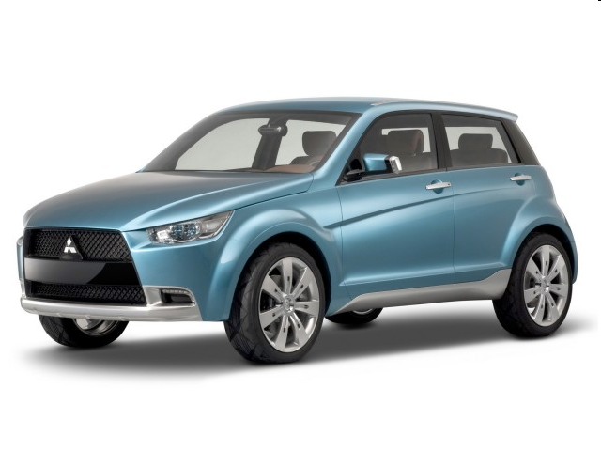
Что это?
МАШИНА

Slide 4
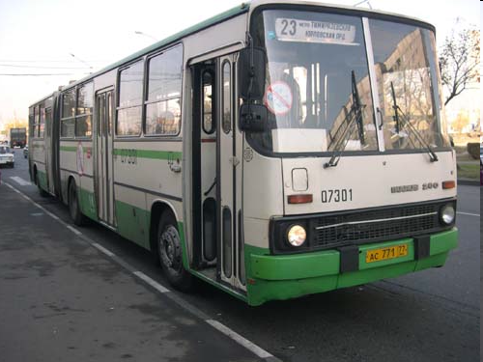
АВТОБУС

Slide 5
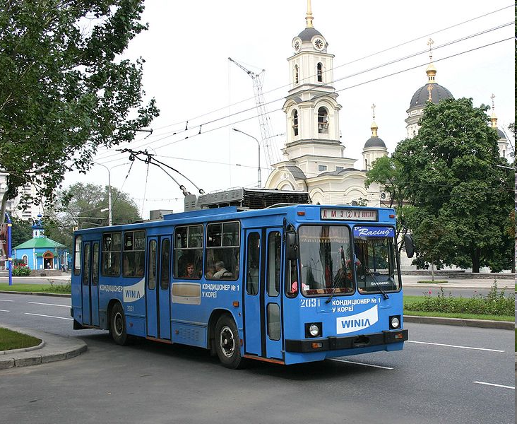
ТРОЛЛЕЙБУС

Slide 6
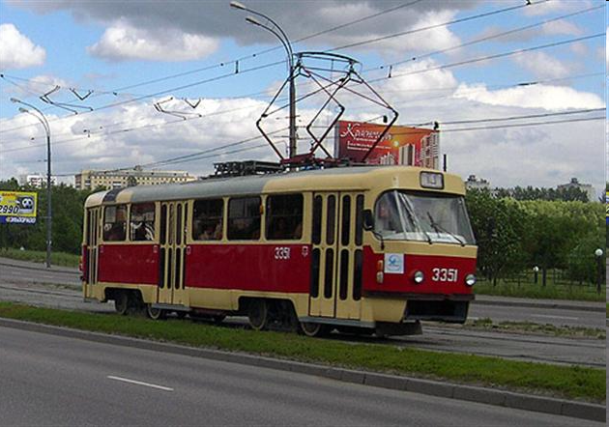
ТРАМВАЙ

Slide 7

ТРАНСПОРТ

Slide 8
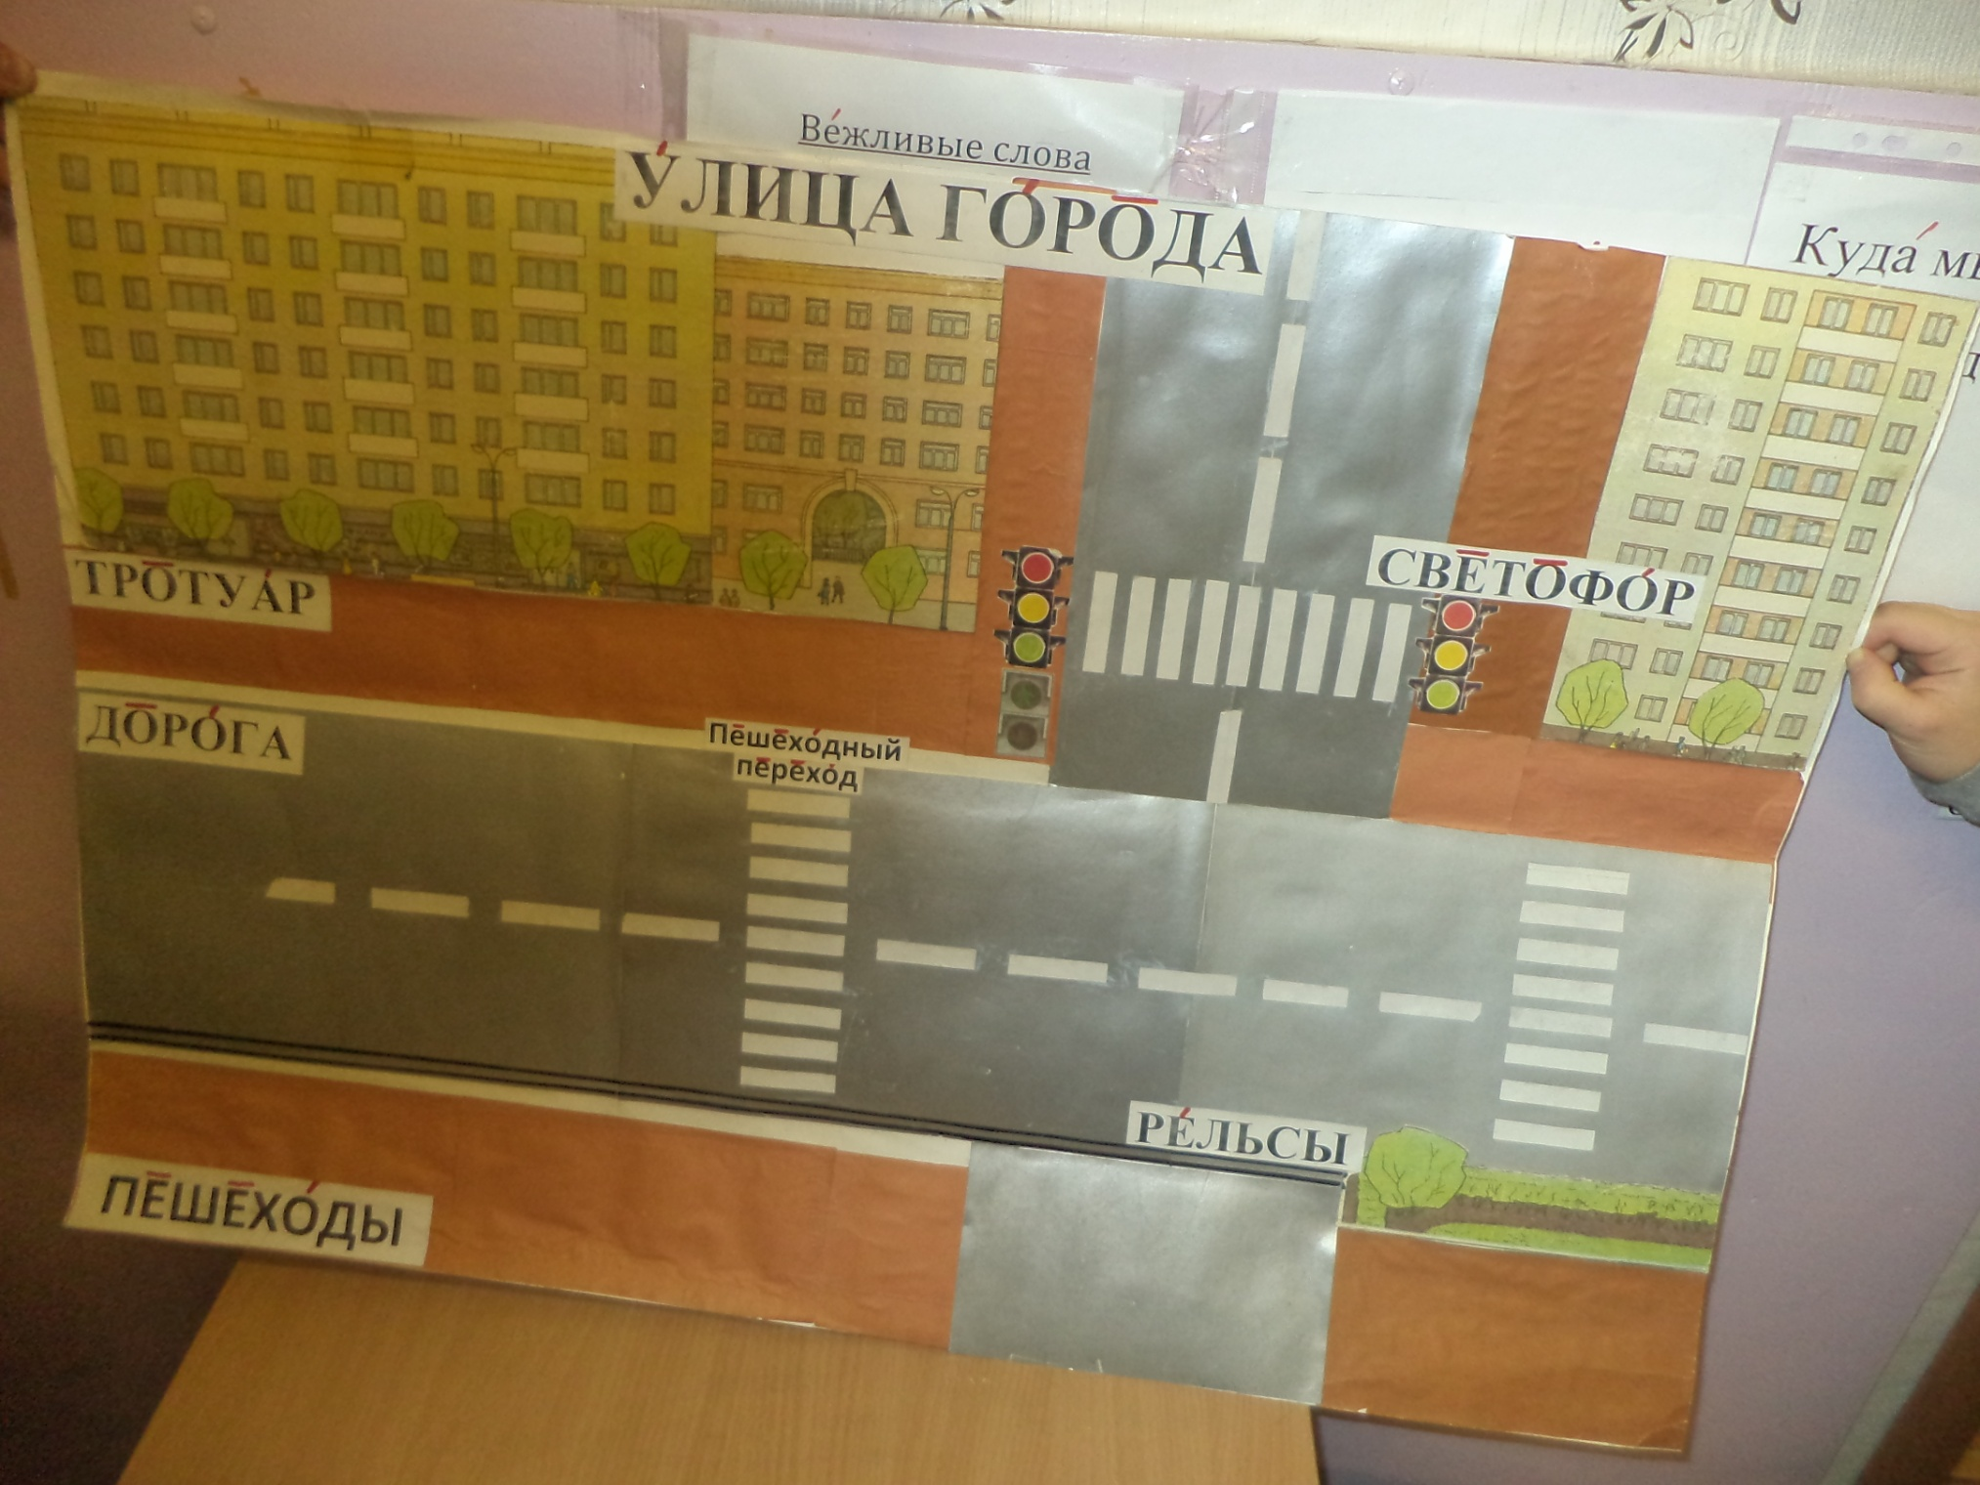

Slide 9
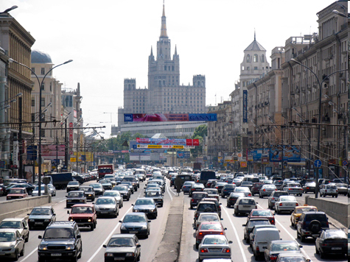
Транспорт едет по дороге.

Slide 10
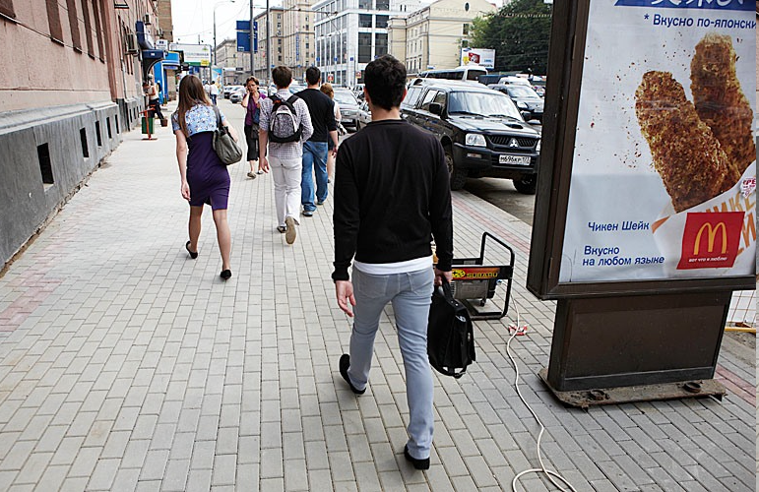
Пешеходы идут по тротуару.

Slide 11

СВЕТОФОР

Slide 12



ИГРА
КРАСНЫЙ, ЖЁЛТЫЙ, ЗЕЛЁНЫЙ
стой
хлопай в ладоши
иди

Slide 13
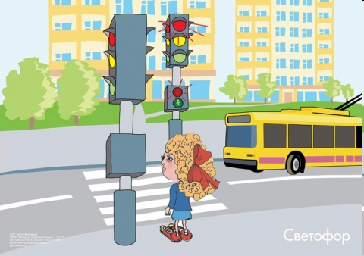
На дороге будь внимательным!

Slide 14
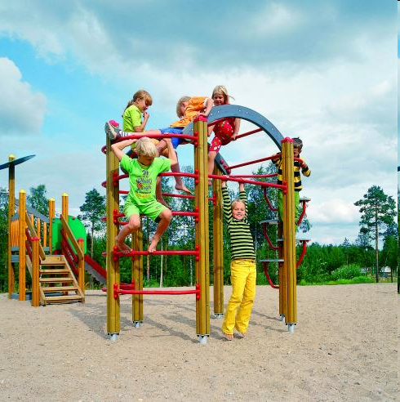
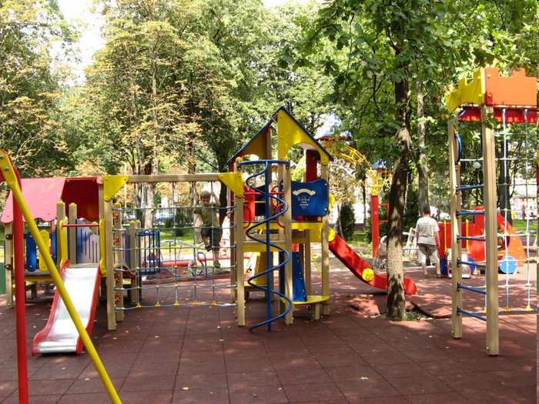
Играй на площадке во дворе!

Slide 15
Не катайся по дороге на самокате и велосипеде!

Slide 16
Где ходят пешеходы? по дороге по тротуару по лесу

Slide 17
Пешеходы ходят по тротуару.

Slide 18
На какой сигнал светофора можно переходить дорогу? на красный на жёлтый на зелёный

Slide 19
Переходи дорогу на зелёный свет!

Slide 20
Где нужно играть? на дороге на тротуаре на площадке во дворе

Slide 21
Играй на площадке во дворе!

Slide 22
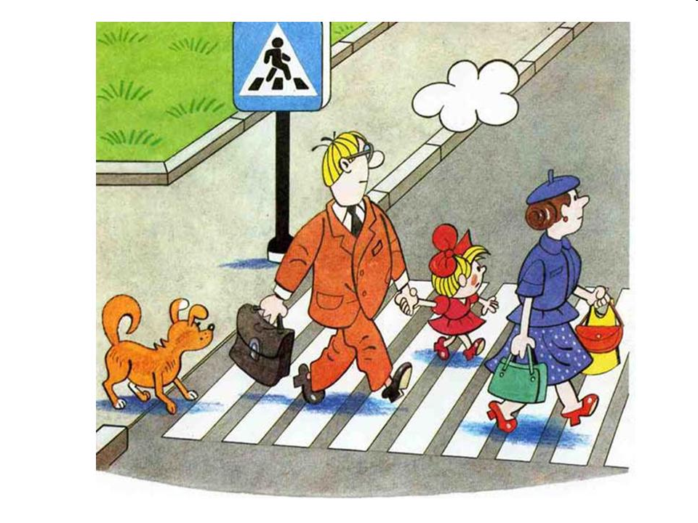
Знай и соблюдай правила дорожного движения!

